Slide 1
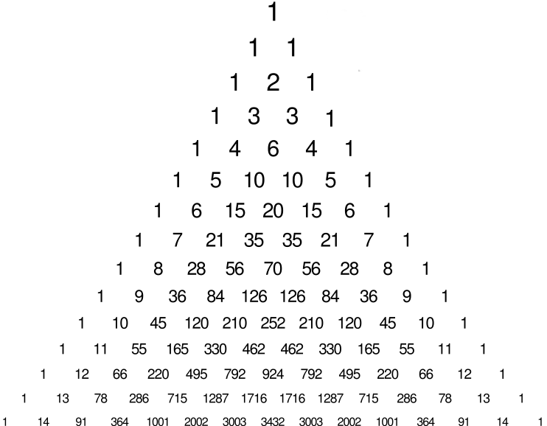
Nombres Combinatoris

Slide 2
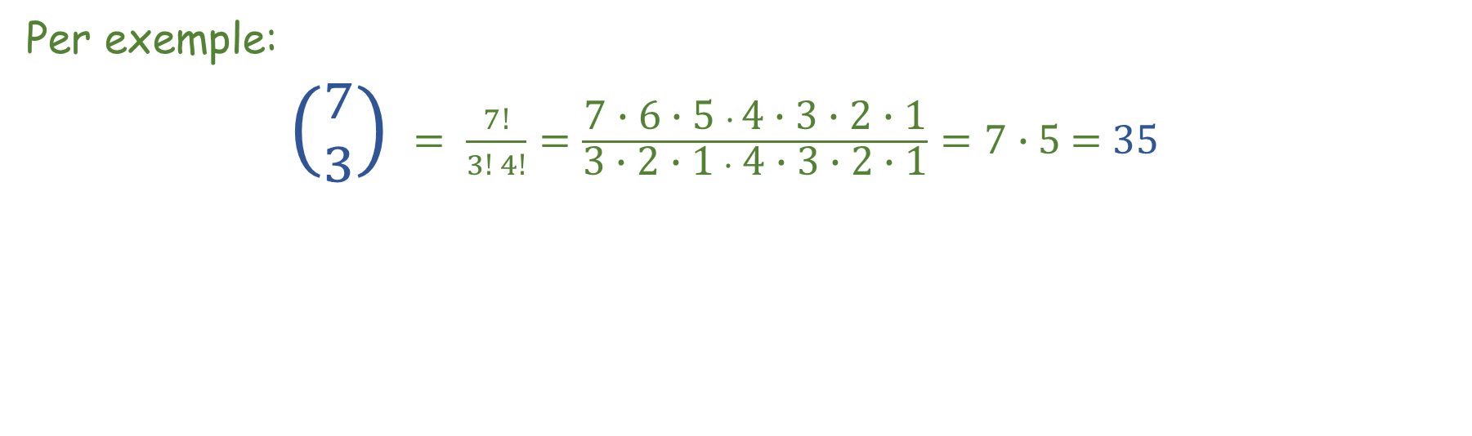
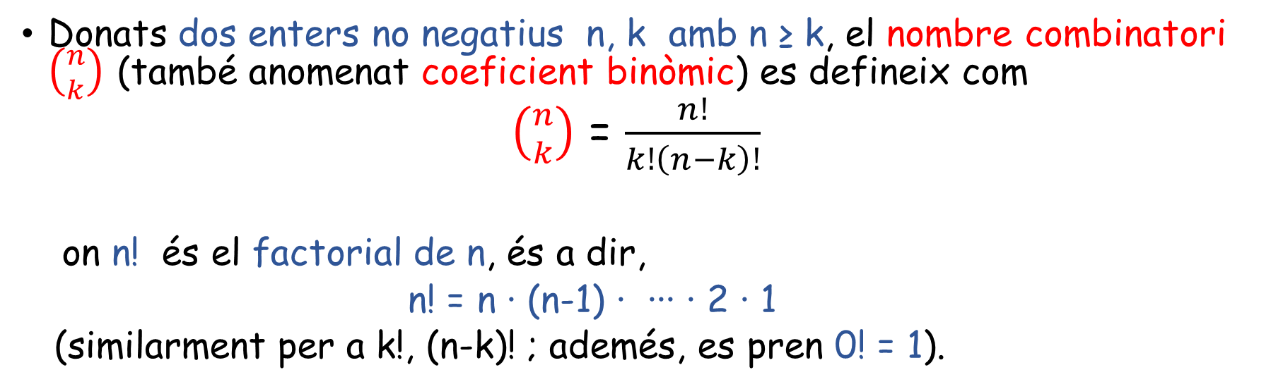
Definició
Donats dos enters no negatius n, k amb n ≥ k, el nombre combinatori $\left({n \atop k}\right)$ (també anomenat coeficient binòmic) es defineix com
$\left({n \atop k}\right)$ = $\frac{n!}{k!\left(n−k\right)!}$
on n! és el factorial de n, és a dir,
n! = n ∙ (n-1) ∙ ∙∙∙ ∙ 2 ∙ 1
(similarment per a k!, (n-k)! ; ademés, es pren 0! = 1).
Per exemple:
$\left({7 \atop 3}\right)$ $= \frac{7!}{3! 4!}=\frac{\text{7}\text{ ∙ }\text{6}\text{ ∙}\text{ 5 }∙ \text{4}\text{ ∙} \text{3 }\text{∙ 2 ∙ 1}}{\text{3 }\text{∙ 2 ∙ 1} ∙ \text{4}\text{ ∙}\text{ 3 }\text{∙ 2 ∙ 1}}=7∙$ 5 = 35

Slide 3
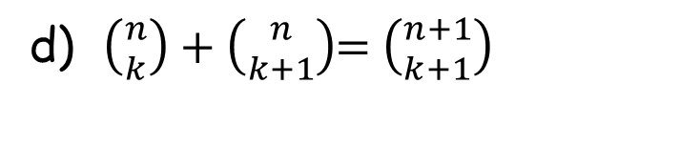
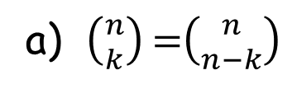
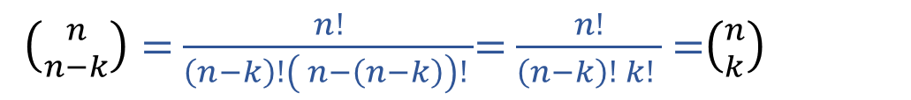

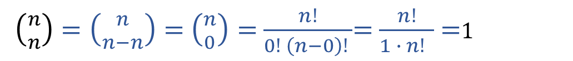

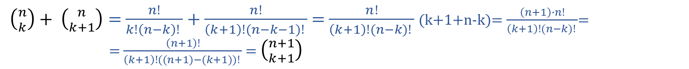
Quatre propietats bàsiques
Per a tot parell d’enters no negatius donats n, k amb n ≥ k, es compleixen les següents quatre propietats:
b) $\left({n \atop 0}\right)$ =$\left({n \atop n}\right)$=1
$\left({n \atop n−k}\right)=$ $\frac{n!}{\left(n−k\right)!\left( n−\left(n−k\right)\right)! }$= $\frac{n!}{\left(n−k\right)! k! }$ =$\left({n \atop k}\right)$
a) $\left({n \atop k}\right)$=$\left({n \atop n−k}\right)$
a)
c) $\left({n \atop 1}\right)$=$\left({n \atop n−1}\right)=n$
$\left({n \atop n}\right)=\left({n \atop n−n}\right)=$ $\left({n \atop 0}\right)=$ $\frac{n!}{0! \left(n−0\right)! }$= $\frac{n!}{1 ∙ n! }$ =1
a)
$\left({n \atop n−1}\right)=\left({n \atop n−(n−1)}\right)=$ $\left({n \atop 1}\right)=$ $\frac{n!}{1! \left(n−1\right)! }$= $\frac{n ∙(n−1)!}{(n−1)! }$ = $n$
d) $\left({n \atop k}\right)+\left({n \atop k+1}\right)$= $\left({n+1 \atop k+1}\right)$
$\left({n \atop k}\right)+ \left({n \atop k+1}\right)=$ $\frac{n!}{k!\left(n−k\right)! }$ + $\frac{n!}{\left(k+1\right)!(n−k−1)! }$ = $\frac{n!}{\left(k+1\right)!(n−k)! }$ (k+1+n-k)= $\frac{\left(n+1\right)∙n!}{\left(k+1\right)!(n−k)! }$=
= $\frac{\left(n+1\right)!}{\left(k+1\right)!((n+1)−(k+1))! }$ = $\left({n+1 \atop k+1}\right)$

Slide 4
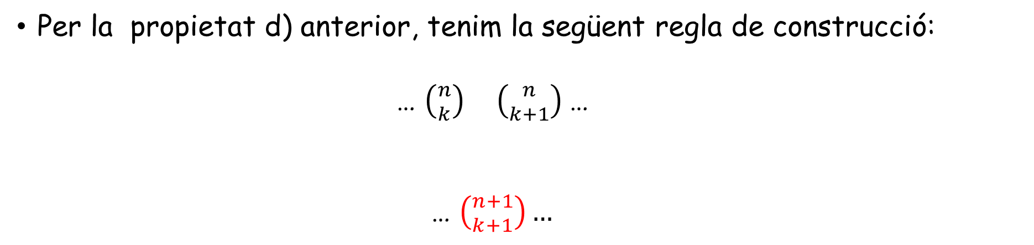
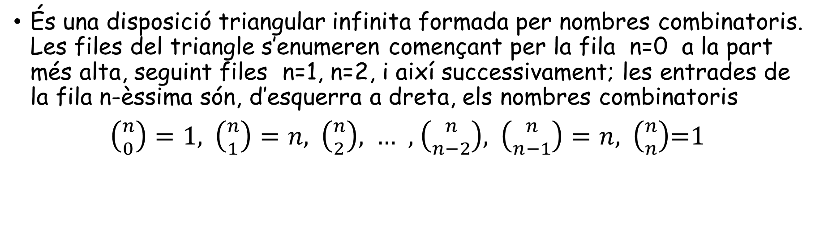
El triangle de Pascal
És una disposició triangular infinita formada per nombres combinatoris. Les files del triangle s’enumeren començant per la fila n=0 a la part més alta, seguint files n=1, n=2, i així successivament; les entrades de la fila n-èssima són, d’esquerra a dreta, els nombres combinatoris
$\left({n \atop 0}\right)=1,$ $\left({n \atop 1}\right)=n$, $\left({n \atop 2}\right)$, … , $\left({n \atop n−2}\right)$, $\left({n \atop n−1}\right)=n,$ $\left({n \atop n}\right)$=1
Per la propietat d) anterior, tenim la següent regla de construcció:
… $\left({n \atop k}\right) \left({n \atop k+1}\right)$ …
… $\left({n+1 \atop k+1}\right)…$
fila n
✚
fila n+1

Slide 5
Construïm les primeres files del triangle de Pascal:
Nombres combinatoris
en la fila (esquerra a
dreta)
Fila
Triangle de Pascal
$0 \left({0 \atop 0}\right)$ $1$
$1 \left({1 \atop 0}\right),\left({1 \atop 1}\right) 1 1$
✚
$2 \left({2 \atop 0}\right),\left({2 \atop 1}\right),\left({2 \atop 2}\right) 1 2 1$

Slide 6
Construïm les primeres files del triangle de Pascal:
Nombres combinatoris
en la fila (esquerra a
dreta)
Fila
Triangle de Pascal
$0 \left({0 \atop 0}\right)$ $1$
$1 \left({1 \atop 0}\right),\left({1 \atop 1}\right) 1 1$
$2 \left({2 \atop 0}\right),\left({2 \atop 1}\right),\left({2 \atop 2}\right) 1 2 1$
✚
$3 \left({3 \atop 0}\right),\left({3 \atop 1}\right),\left({3 \atop 2}\right),\left({3 \atop 3}\right) 1 3 3 1$

Slide 7
Construïm les primeres files del triangle de Pascal:
Nombres combinatoris
en la fila (esquerra a
dreta)
Fila
Triangle de Pascal
$0 \left({0 \atop 0}\right)$ $1$
$1 \left({1 \atop 0}\right),\left({1 \atop 1}\right) 1 1$
$2 \left({2 \atop 0}\right),\left({2 \atop 1}\right),\left({2 \atop 2}\right) 1 2 1$
✚
$3 \left({3 \atop 0}\right),\left({3 \atop 1}\right),\left({3 \atop 2}\right),\left({3 \atop 3}\right) 1 3 3 1$

Slide 8
Construïm les primeres files del triangle de Pascal:
Nombres combinatoris
en la fila (esquerra a
dreta)
Fila
Triangle de Pascal
$0 \left({0 \atop 0}\right)$ $1$
$1 \left({1 \atop 0}\right),\left({1 \atop 1}\right) 1 1$
$2 \left({2 \atop 0}\right),\left({2 \atop 1}\right),\left({2 \atop 2}\right) 1 2 1$
$3 \left({3 \atop 0}\right),\left({3 \atop 1}\right),\left({3 \atop 2}\right),\left({3 \atop 3}\right) 1 3 3 1$
✚
$4 \left({4 \atop 0}\right),\left({4 \atop 1}\right),\left({4 \atop 2}\right),\left({4 \atop 3}\right),\left({4 \atop 4}\right) 1 4 6 4 1$

Slide 9
Construïm les primeres files del triangle de Pascal:
Nombres combinatoris
en la fila (esquerra a
dreta)
Fila
Triangle de Pascal
$0 \left({0 \atop 0}\right)$ $1$
$1 \left({1 \atop 0}\right),\left({1 \atop 1}\right) 1 1$
$2 \left({2 \atop 0}\right),\left({2 \atop 1}\right),\left({2 \atop 2}\right) 1 2 1$
$3 \left({3 \atop 0}\right),\left({3 \atop 1}\right),\left({3 \atop 2}\right),\left({3 \atop 3}\right) 1 3 3 1$
✚
$4 \left({4 \atop 0}\right),\left({4 \atop 1}\right),\left({4 \atop 2}\right),\left({4 \atop 3}\right),\left({4 \atop 4}\right) 1 4 6 4 1$

Slide 10
Construïm les primeres files del triangle de Pascal:
Nombres combinatoris
en la fila (esquerra a
dreta)
Fila
Triangle de Pascal
$0 \left({0 \atop 0}\right)$ $1$
$1 \left({1 \atop 0}\right),\left({1 \atop 1}\right) 1 1$
$2 \left({2 \atop 0}\right),\left({2 \atop 1}\right),\left({2 \atop 2}\right) 1 2 1$
$3 \left({3 \atop 0}\right),\left({3 \atop 1}\right),\left({3 \atop 2}\right),\left({3 \atop 3}\right) 1 3 3 1$
✚
$4 \left({4 \atop 0}\right),\left({4 \atop 1}\right),\left({4 \atop 2}\right),\left({4 \atop 3}\right),\left({4 \atop 4}\right) 1 4 6 4 1$
$… … …$
Fins la fila n=14 el triangle de Pascal té el següent aspecte:

Slide 11


Slide 12
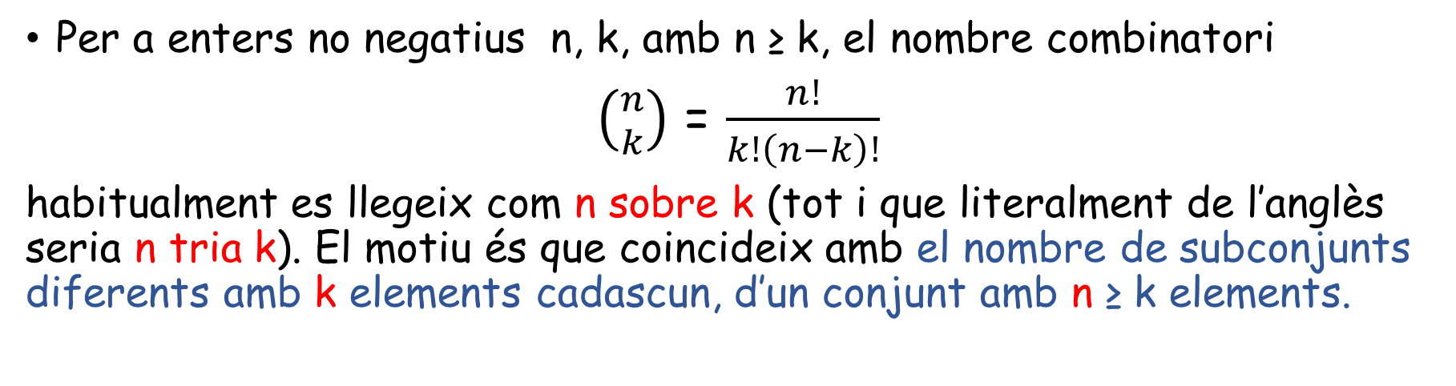
Interpretació combinatòria
Per a enters no negatius n, k, amb n ≥ k, el nombre combinatori
$\left({n \atop k}\right)$ = $\frac{n!}{k!\left(n−k\right)!}$
habitualment es llegeix com n sobre k (tot i que literalment de l’anglès seria n tria k). El motiu és que coincideix amb el nombre de subconjunts diferents amb k elements cadascun, d’un conjunt amb n ≥ k elements.
Notem que dos d’aquests subconjunts amb k elements (com es diu usualment, dos k-subconjunts) són diferents quan almenys tinguin un element no comú, sense tenir en compte l’ordre dels elements.
Per exemple, per A={1,2,3,4,5,6} són 3-subconjunts (3 elem.) S₁={1,2,3}, S₂={2,4,6}, i S₃={3,1,2}, pels quals: S₁ ≠ S₂, S₂ ≠ S₃, però S₁ = S₃.

Slide 13

Si A és un conjunt amb n elements, provem en 2 passes que el nombre de k-subconjunts de A (diguem-li C(n,k)) és n sobre k:
C(n,k)$=\left({n \atop k}\right)$ $=$ $\frac{n!}{k!\left(n−k\right)!}$
①
Primerament, notem que el nombre de formes diferents en les quals podem ordenar els elements de A (el nombre de diferents permu-tacions de A) és n!, ja que:
- tenim n possibilitats pel primer element;
- llavors tenim n-1 possibilitats pel segon element (≠ del primer);
…
- tenim 1 possibilitat pera l’últim element (≠ dels n-1 prèviament
triats). Per tant, tenim un total de
n ∙ (n-1) ∙ (n-2) ∙ ∙∙∙ ∙ 1 = n! possibilitats

Slide 14
Per exemple, les permutacions de A={a,b,c} són els següents 3! = 6
conjunts ordenats P₁, P₂, …, P₆:
1r element 2n element 3r element Conjunt P_{i}
b
c
P₁=(a,b,c)
a
A={a,b,c}
c
b
P₂=(a,c,b)
a
c
P₃=(b,a,c)
b
c
a
P₄=(b,c,a)
a
b
P₅=(c,a,b)
c
b
a
P₆=(c,b,a)

Slide 15
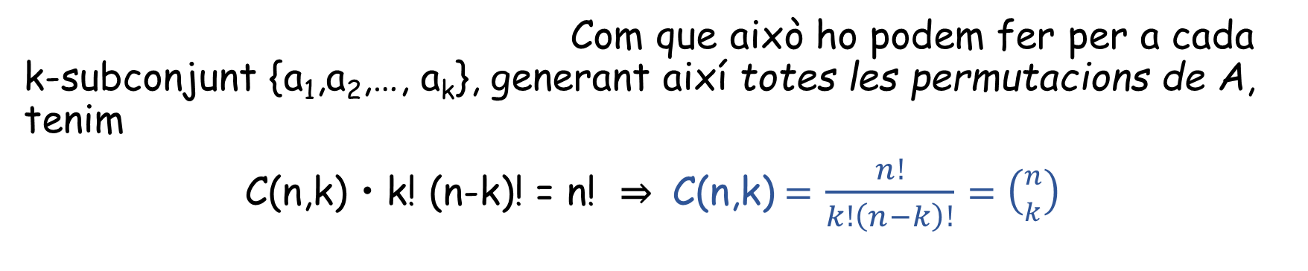
②
Considerem ara un k-subconjunt de A, diguem {a₁,a₂,…, a_{k}}, i també el (n-k)-subconjunt de A format amb els restants elements de A, sigui {a_{k+1},a_{k+2},…, a_{n}}. I formem el conjunt ordenat
s = (a₁,a₂,…, a_{k}, a_{k+1},a_{k+2},…, a_{n}),
que és una permutació de A.
Si reordenem les seves primeres k entrades (hi ha k! possibilitats) obtenim diferents permutacions de A;
i, per a cadascuna d’elles, si reordenem les seves últimes n-k entrades (hi ha (n-k)! possibilitats) obtenim noves permutacions (diferents) de A. En altres paraules, a partir del conjunt ordenat s podem obtenir
k! (n-k)!
diferents permutacions de A.
Com que això ho podem fer per a cada k-subconjunt {a₁,a₂,…, a_{k}}, generant així totes les permutacions de A, tenim
C(n,k) • k! (n-k)! = n! ⇒ C(n,k)$=$ $\frac{n!}{k!\left(n−k\right)!}=\left({n \atop k}\right)$

Slide 16
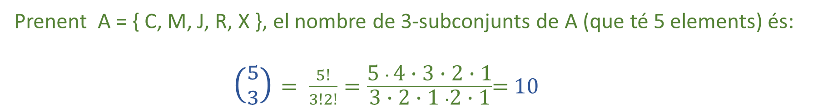
Exemple
Carles (C), Montse (M), Jordi (J), Rosa (R), i Xavier (X) són 5 investigadors en Matemàtiques que pertanyen a la mateixa universitat. Volen assistir a un congrés interna-cional dedicat a la seva línia de recerca, però malaura-dament per restriccions econòmiques només a 3 d’ells se’ls pot finançar l’assistència. De quantes formes poden formar un grup de 3 assistents al congrés?
Prenent A = { C, M, J, R, X }, el nombre de 3-subconjunts de A (que té 5 elements) és:
$\left({5 \atop 3}\right)$ $= \frac{5!}{3!2!}=\frac{\text{5 }∙ \text{4}\text{ ∙} \text{3 }\text{∙ 2 ∙ 1}}{\text{3 }\text{∙ 2 ∙ 1} ∙\text{2 ∙ 1}}$= 10
De fet, aquests 10 3-subconjunts de A són:
S₁ = { C, M, J }, S₂ = { C, M, R }, S₃ = { C, M, X }, S₄ = { C, J, R }, S₅ = { C, J, X },
S₆ = { C, R, X }, S₇ = { M, J, R }, S₈ = { M, J, X }, S₉ = { M, R, X }, S₁₀ = { J, R, X }.

